Slide 1
О результатах правоприменительной практики при осуществлении регионального государственного контроля (надзора) в области обращения с животными на территории Ленинградской области за 2021 год.
Щагина Наталья Михайловна,
Начальник отдела ГНООЖ и ППОВ
Управления ветеринарии
Ленинградской области

Slide 2
На сайте управления размещены:
Перечень основных нормативных правовых актов, содержащих обязательные требования, соблюдение которых контролируется при осуществлении регионального государственного контроля (надзора) в области обращения с животными
http://veterinary.lenobl.ru/.
План-график проведения профилактических визитов специалистами Управления объектов регионального государственного контроля (надзора) в области обращения с животными на 2022 год
https://veterinary.lenobl.ru/ru/gosudarstvennyj-nadzor-v-oblasti-obrasheniya-s-zhivotnymi/profilaktika-narushenij-obyazatelnyh-trebovanij-zakonodatelstva-v-obla/

Slide 3
Надзорная деятельность Управления
248-ФЗ
Положение о государственном надзоре №635-ПП от 30.09.2021
Издано 7 приказов Управления
498-ФЗ;
109-оз О содержании и защите домашних животных
109-оз Об обращении с животными без владельцев…
Постановления правительства ЛО: №231-ПП, №471-ПП и 1 проект*
Издано 2 приказа
Notes:
Прошедший год для надзорной деятельность стал переходным. При осуществлении государственного регионального надзора в области обращения с животными начиная с 01.10.2021 года и с принятием положения о государственном региональном надзоре в области обращения с животными №635 надзорная деятельность осуществляется в соответствии с 248-м федеральным законом и двумя областными законами. До этого момента мы руководствовались 294-м федеральным надзором. Я остановлюсь только о новеллах в законодательстве.

Slide 4
Проведенные надзорные мероприятия
294 -ФЗ
248 -ФЗ
Проведено проверок-5
По предписанию 4
По обращению граждан 1
Проведено рейдов-5
Направлены требования 4
Сведения не подтвердились 1
итог
Выдано предписаний 1
КНМ взаимодействие с контролируемым лицом
Инспекционный визит
КНМ без взаимодействия
Выездное обследование
Профилактические мероприятия
Профилактический визит 3
Предостережение 1

Slide 5
Работа по 248 - ФЗ
Профилактические мероприятия
Контрольно-надзорные мероприятия
информирование;
обобщение правоприменительной практики;
объявление предостережения; (вносится в ЕРКНМ)
консультирование;
профилактический визит (вносится в ЕРКНМ)
Взаимодействие с контролируемым лицом:
Инспекционный визит
Рейдовый осмотр
Документарная проверка
Выездная проверка
Без взаимодействия с контролируемым лицом:
Наблюдение за соблюдением обязательных требований;
Выездное обследование.
Notes:
В связи с вступлением в силу 248-ФЗ главный акцент в надзорной деятельности смещается на профилактику правонарушений и все проводимые мероприятия вносятся в информационную систему, тем самым обеспечивая прозрачность надзорной деятельности как для проверяемых лиц, так и для надзорных органов.
Осуществление государственного контроля (надзора) в первом полугодии 2021 года проводился в соответствии с:
- Федеральным законом от 26.12.2008 № 294-ФЗ «О защите прав юридических лиц и индивидуальных предпринимателей при осуществлении государственного контроля (надзора) и муниципального контроля»;
- Административным регламентом исполнения Управлением ветеринарии Ленинградской области государственной функции по осуществлению государственного надзора в области обращения с животными на территории Ленинградской области (в части осуществления государственного надзора за соблюдением обязательных требований в отношении животных (за исключением обязательных требований в отношении диких животных, содержащихся или используемых в условиях неволи)), утвержденный Приказом Управления ветеринарии Ленинградской области от 02.09.2020 №20.
С 01.07.2021 года государственный контроль (надзор) осуществляется в соответствии с Федеральным законом от 31.07.2020 N 248-ФЗ "О государственном контроле (надзоре) и муниципальном контроле в Российской Федерации".
В редакции Федерального закона от 11.06.2021 N 170-ФЗ «О внесении изменений в отдельные законодательные акты Российской Федерации в связи с принятием Федерального закона "О государственном контроле (надзоре) и муниципальном контроле в Российской Федерации»: Государственный контроль (надзор) в области обращения с животными осуществляется посредством:
регионального государственного контроля (надзора) в области обращения с животными, осуществляемого уполномоченными органами исполнительной власти субъектов Российской Федерации, в соответствии с положениями, утверждаемыми высшими исполнительными органами государственной власти субъектов Российской Федерации.
Постановлением Правительства Ленинградской области от 30.09.2021 № 635 утверждено ПОЛОЖЕНИЕ о региональном государственном контроле (надзоре) в области обращения с животными на территории Ленинградской области.

Slide 6
Цифровизация в надзоре
ТОР КНД
Система мониторинг
Внесение данных о профилактических и надзорных
мероприятиях
ЕР КНМ
Досудебное обжалование
Внесение данных о субъектах надзора и о видах контроля
ЕР
ВК
ГИС ГМП
ГАСУ
Единый реестр ген. прокуратуры
Штрафы
Notes:
В 2021 году установлены обязательные требования по внесению надзорных мероприятий в информационную систему Типовое облачное решение контрольно-надзорной деятельности (ТОР КНД) С 2023 года это все будет работать ТОЛЬКО в электронном виде

Slide 7
Субъекты надзора
Приюты - 15
Органы местного самоуправления -18
Организации, осуществляющие отлов - 3
Граждане

Slide 8
Требования к приютам
*Постановление Правительства Ленинградской области от 23.04.2021 N231 «Об утверждении Порядка осуществления деятельности по обращению с животными без владельцев на территории Ленинградской области и Порядка организации деятельности приютов для животных и норм содержания животных в них на территории Ленинградской области»
Приказом Управления от 19.11.2021 N 18 утверждены перечни отнесения объектов контроля к категории риска при осуществлении регионального государственного контроля (надзора) в области обращения с животными на территории Ленинградской области.
4 приюта отнесены к категории высокого риска,
11 приютов отнесены к категории среднего риска,
3 организации, осуществляющие отлов животных отнесены к категории низкого риска.

Slide 9
Рассмотрение обращений граждан
25 материалов проверок (КУСП)
ОМВД России по Ленинградской области
Обращения:
агрессивное поведение собак – 10;
выгул собаки без намордника – 24;
*безнадзорные животные - 95;
лай собаки в ночное время - 6.
*направлены в Администрации ОМСУ ЛО; направлены на СББЖ районов для проверки наличия у животных вакцинации против бешенства
Notes:
По всем обращениям была проведена проверка фактов с выездом на место специалистов Управления или специалистов подведомственных учреждений, даны исчерпывающие ответы в рамках возложенных полномочий.
В случае выявления фактов нарушения - перенаправление в Администрации МО Ленинградской области, Россельхознадзор – для рассмотрения в пределах полномочий. Направление предостережения – 1 (в отношении юр. лиц).
В связи с тем, что в КоАП РФ не предусмотрена ответственность за нарушение Федерального закона №498 - ФЗ, в адрес нарушителей направляются уведомления о недопустимости нарушения требований законодательства Российской Федерации в области обращения с животными – 4 (в отношении физ. лиц)

Slide 10
Административная ответственность
Областной закон Ленинградской области от 02.07.2003 N 47-оз
"Об административных правонарушениях"
Нарушение правил выгула животных и непринятие мер по уборке произведенных домашними животными загрязнений имеют состав и событие административного правонарушения
Ст. 2.2.
Протоколы об административных правонарушениях, уполномочены составлять должностные лица органов местного самоуправления
Ст. 1.9.

Slide 11
Жалобы на жестокое обращение с животными
статья 137 ГК РФ определяет, что к животным применяются общие правила об имуществе постольку, поскольку законом или иными правовыми актами не установлено иное. При осуществлении прав не допускается жестокое обращение с животными, противоречащее принципам гуманности.
ст. 241 ГК РФ: в случаях, когда собственник домашних животных обращается с ними в явном противоречии с установленными на основании закона правилами и принятыми в обществе нормами гуманного отношения к животным, эти животные могут быть изъяты у собственника путем их выкупа лицом, предъявившим соответствующее требование в суд
ст. 245 УК РФ: является преступлением «Жестокое обращение с животным в целях причинения ему боли и (или) страданий, а равно из хулиганских побуждений или из корыстных побуждений, повлекшее его гибель или увечье».

Slide 12
Мониторинг БНЖ 2021 года
2 956 особей – 26%

Slide 13
Причины роста поголовья БНЖ
Оставленные животные после летних отпусков
Большое количество не стерилизованных животных на самовыгуле и выкинутое на улицу потомство
Не достаточность пропаганды о предотвращении нежелательного потомства у домашних животных

Slide 14
Льготная стерилизация в 2021 году
44 627
тыс. голов
16 140
тыс. голов
Подвергнуты льготной стерилизации 216 голов
Подвергнуты льготной стерилизации 1487 голов

Slide 15
Работа с ОМСУ по безнадзорным животным
финансирование
44 355,3 тыс. рублей
3 607 особей
исполнение
44 029,9 тыс. рублей
3 420 особей
Notes:
Освоение субвенций ОМСУ 99,27 %

Slide 16
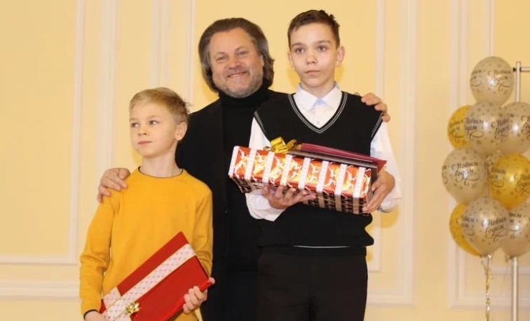
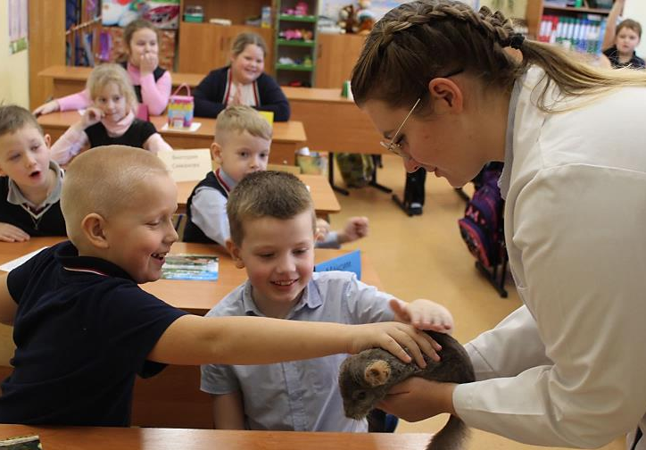
Мы в ответе за тех, кого приручили
Создано 10 роликов, 7 с медийными личностями
Специалистами Управления и сотрудниками СББЖ Проведено более 24 уроков доброты со школьниками
Проведен областной конкурс детского творчества -
2000 работ
Размещены билборды на федеральных трассах, 200 баннеров в автобусах
Акция совместно с МФЦ «сытый Новый год» - более 2 тонн кормов передано в приюты
Проведено 6 семинаров с председателями СНТ и ДНП
Распространено более 2000 памяток, флаеров на различных мероприятиях
Notes:
конкурса детского творчества на тему ответственного отношения к животным в котором приняло участие более 2 000 детей со всей Ленинградской области. На конкурс было прислано: 1 109 детских рисунков, 152 эссе, 532 фотографии и 132 видеоролика. По результатам конкурса мы сейчас готовим выставку лучших работ. Совместно с Управлением МФЦ в преддверии Нового года была проведена акция «Сытый Новый год». Где было собрано и передано в приюты более 2-х тонн кормов для животных. Комитет по молодежной политике помог в организации акций на Северном автовокзале, где раздавалась печатная продукция гражданам.
Управление своими силами сняло более 10 роликов социальной рекламы, некоторые из которых набрали 40 тысяч просмотров. Наши певцы, композиторы, артисты и депутат Государственной думы присоединились к нашему проекту и снялись в роликах для привлечения внимания граждан к ответственному отношению к животным. Специалисты государственной ветеринарной службы активно проводили в прошлом году, и продолжают работать с подрастающим поколением проводят «Уроки доброты для школьников».

Slide 17
Задачи на 2022 год – Год Команды 47
Проведение уроков доброты (УВЛО и СББЖ);
Проведение выставок лучших работ областного конкурса детского творчества (УВЛО и СББЖ);
Издание альманаха лучших работ областного конкурса детского творчества;
В преддверии летних отпусков акция на автовокзале Северный (УВЛО, Комитет по молодежной политике и Комитет по транспорту)
Размещение баннеров вдоль федеральных трасс (Комитет по печати)
Размещение стикеров (30х40) в железнодорожном транспорте (Комитет по печати);
Проведение дней льготной стерилизации.

Slide 18
Спасибо за внимание

